Slide 1



Final Project Rules
CSI2P Chen

Slide 2
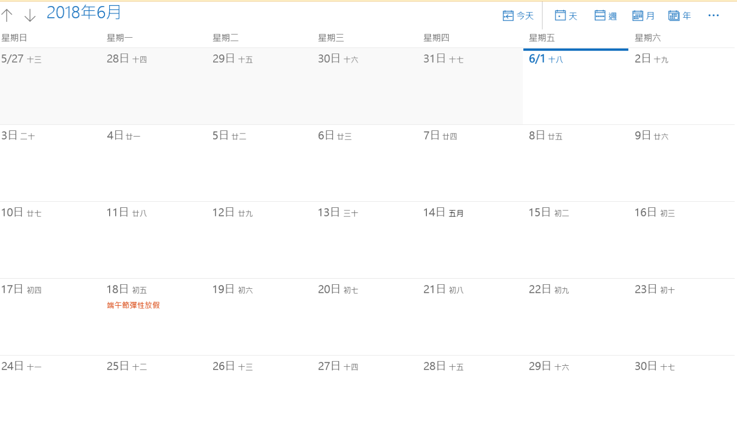
FP Proposal
Mini2 Demo
Final Project
Demo
Final Exam

Slide 3


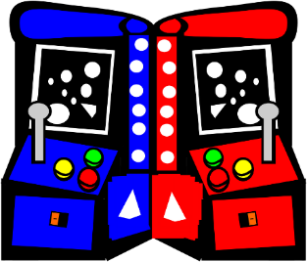
You need to design a game, too
In your final project

Slide 4


Slide 5
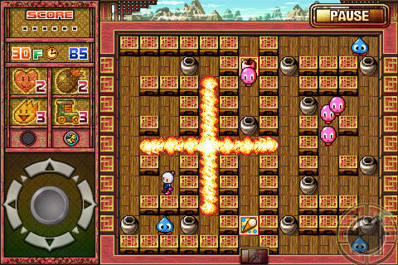
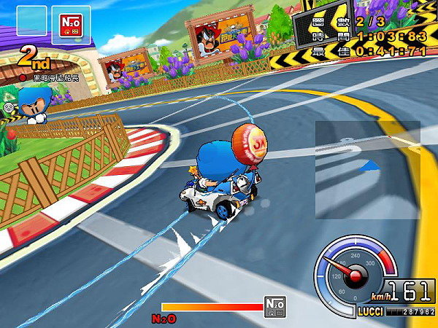
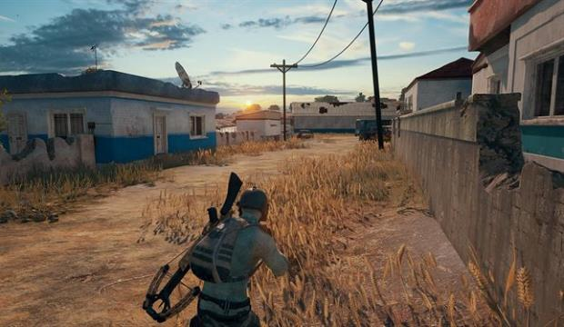
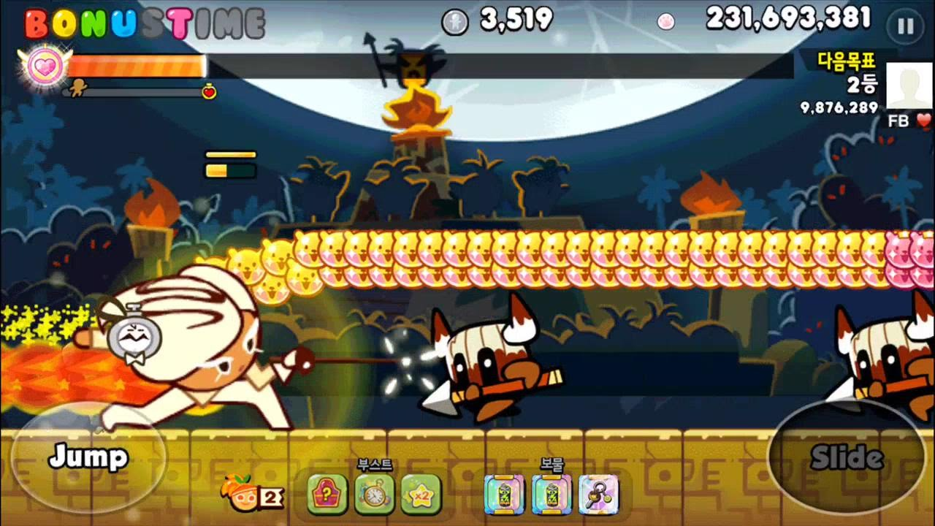

Slide 6
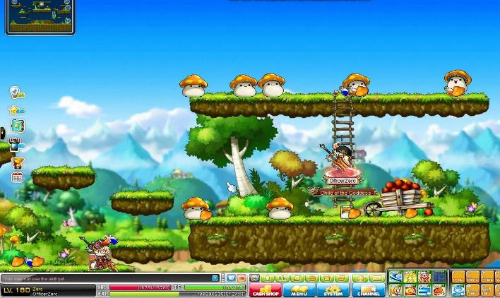
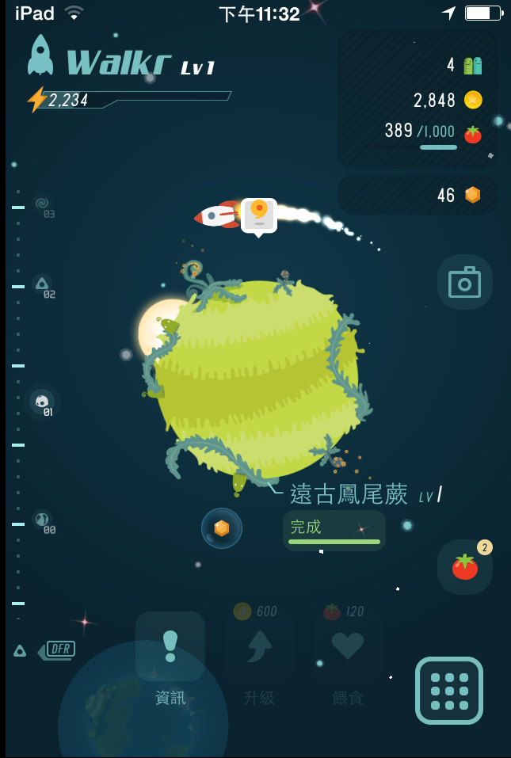
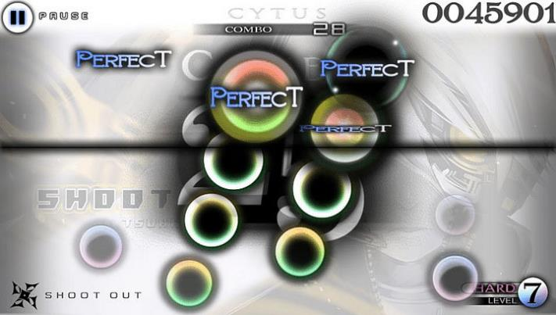

Slide 7
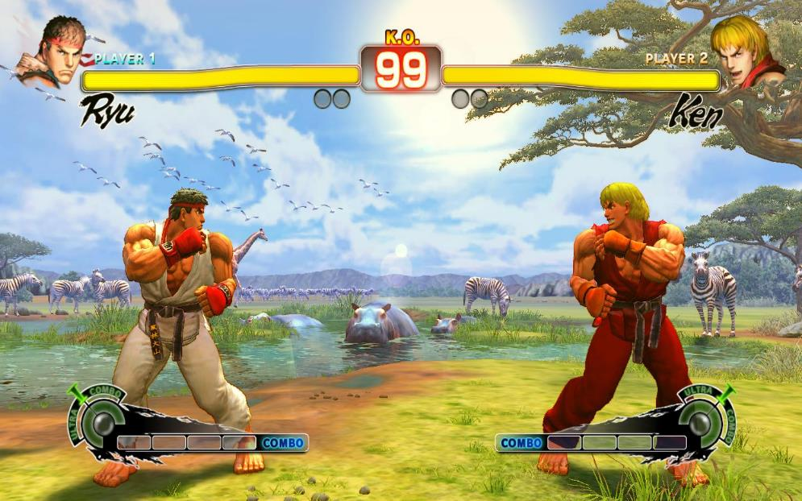
As your wish…… : )

Slide 8
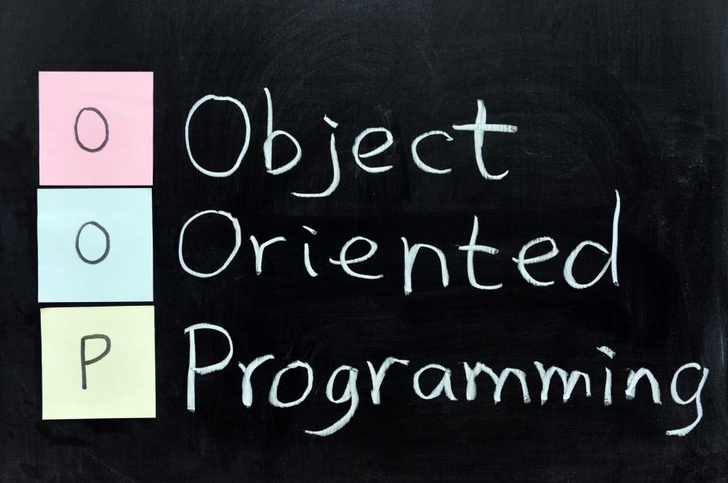
You need to use

Slide 9
Grading – 18%
Demo (10%)
遊戲性 (7%)
鍵盤滑鼠流暢操作
開頭結尾選單
關卡與難度設計
單人/多人模式
創意性
原則: 一項代表1%，上面只是列舉幾項算分的
判斷依據: 繳交Proposal時與助教討論確定算分
Proposal (5%)
繳交完成 (3%)
完成度(2%) : Demo時比對Proposal開出的要求
Bonus (3%)
音樂美術 (3%)
開頭(結尾)動畫
角色場景設計
遊戲特效
音樂隨情境轉換

Slide 10
Proposal
內容
遊戲名稱
取個酷炫的名稱吧 e.g. 斬卍阿修羅卍佛
遊戲內容
150字內說明遊戲整體設計概念
遊戲功能
條列式說明欲完成功能
每項功能可以加些描述

Slide 11
Proposal
期限: 6/3(日) 18:00 前
繳交至iLMS
檔名: {學號}_{姓名}_proposal.pdf
E.g. 103000001_王大明_proposal.pdf
未依格式扣10分
未通過需要補交，通過就為滿分
1-2頁即可
In Hackthon
寫好直接給TA看 (at 資電326)

Slide 12




Good Luck

